Slide 1
神經網路最佳化
講師：胡嘉璽
時間：2023年7月7日
地點：中華電信研究所

Slide 2
本課程目錄
使用這些技術的目的
針對資料
針對層
針對神經元
針對整個神經網路
針對最佳化器
針對損失函數
針對超參數

Slide 3
本課程目錄
使用這些技術的目的
針對資料
針對層
針對神經元
針對整個神經網路
針對最佳化器
針對損失函數
針對超參數

Slide 4
使用這些技術的目的

Slide 5
使用這些技術的目的
提高模型的準確度
加快達到指標的時間
防止overfitting
Inference的速度
對抗雜訊的能力
防止梯度消失或爆炸

Slide 6
判斷模型的好壞
Train loss
Val loss(test loss)

Slide 7
判斷的步驟
訓練集上有沒有好的結果
訓練集結果不好，需調整模型
接下來看測試集上有沒有好的結果
訓練集有，但測試集上沒有，就是過度擬合
訓練集、測試集上結果都好，表示模型訓練成功

Slide 8
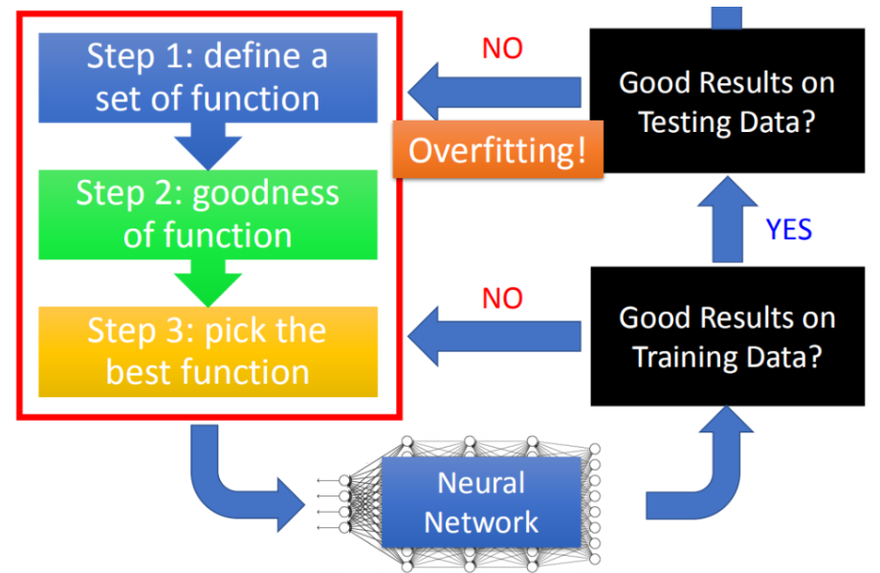

Slide 9
提高模型的準確度

Slide 10
Confusion Matrix
TP/TN/FP/FN
Accuracy(正確/總數)
Precision(TP/(TP+FP))
Recall(TP/(TP+FN))
https://www.ycc.idv.tw/confusion-matrix.html
Notes:
有時要鑑別一個模型的好或壞，並不能簡單的看出來，所以我們需要用一些指標去判定它的好壞，也作為我們挑選模型的依據如果你稍微查一下有哪些指標，你就會發現指標多到讓人家眼花撩亂，一堆名詞就攤在那邊，讓人無從下手有一種常用的指標稱之為Confusion Matrix，這個命名很有趣，這個表格的確是很讓人感到很困惑啊！至少在看完這篇之前Confusion Matrix是用於分類問題的一種常用的指標，它衍生很多不同的指標，下面這張圖我將Confusion Matrix畫出來，並把一些比較重要的衍生指標給標出來
我猜想，你一定看得很模糊吧！沒關係我在這篇文章中會帶大家認識這個圖裡的各個名詞
一開始我們從下面這個表格開始講起，這個表格就是所謂的Confusion Matrix，這個表格兩欄代表實際情形正向或反向，兩列代表預測情形正向或反向，舉iphone當例子，iphone具有指紋識別解鎖系統，假如iphone判定這個指紋是屬於使用者的，它就會解鎖，如果今天你找個朋友來一起測試這個解鎖系統，如果是由你來按壓，而iphone也順利解鎖了，那這種情形就屬於左上角的情況，稱為True Positive，也就是「正確的正向預測」，如果不幸的你按壓iphone，結果iphone認不得你的指紋，這就是左下角的情況，稱為False Negative，也就是「錯誤的負向預測」，接下來換你朋友來按按看，正常情形你朋友的指紋應該沒辦法解鎖，這是右下角的情況，稱為True Negative，也就是「正確的負向預測」，如果令人意外的是你朋友把你的手機解鎖了，那你最好改成用密碼解鎖...，這種情況就是右上角的狀況，稱為False Positive，也就是「錯誤的正向預測」
從上面的描述，我們當然希望我們的模型True Positive和True Negative都可以多多出現，而False Positive和False Negative可以盡量不要出現，因此這兩種狀況就稱之為Error，又各自又命名為Type I Error和Type II Error，這兩種錯誤，錯的很不一樣，如果今天指紋辨識不是放在iphone，而是放在你家大門鎖上，那你最不希望發生哪類錯誤？當然是Type I Error，我寧可被關在門外進不去，也不要有陌生人可以進我家囉！但如果今天這個辨別系統是用在Google廣告，Google Ad會預測一個產品的潛在客戶，並做廣告投放，這個時候反而是較不希望Type II Error發生，寧可錯殺一百個也不要放過一個所以下次在建構你的模型時想想看你最不想要怎樣的錯誤，也許可以藉由放掉另外一種錯誤，來降低這個我們不希望發生的錯誤
Confusion Matrix還有衍生很多形形色色的指標，我接下來就一一的介紹
我們把所有正確的情況，也就是True Positive和True Negative，把它加總起來除上所有情形個數，那就是Accuracy，這也是最常用的指標，但是在某些情形下這個指標會失效，如果今天實際正向的例子很少，譬如有一個聊天機器人和10000個人長談，藉由談話，機器人會預測這些人未來會不會當上CEO，那我只要簡單一步來設計我的模型就可以使它Accuracy達到99%以上，那就是通通預測你不會當上CEO就好了，顯然我們需要別種指標來應對這種情況
Precision（準確率）和Recall（召回率）這個時候就派上用場了，Precision和Recall同時關注的都是True Positive（都在分子），但是角度不一樣，Precision看的是在預測正向的情形下，實際的「精準度」是多少，而Recall則是看在實際情形為正向的狀況下，預測「能召回多少」正向的答案一樣的，如果是門禁系統，我們希望Precision可以很高，Recall就相較比較不重要，如果是廣告投放，則Recall很重要，越大越好，Precision就顯得沒這麼重要了Precision和Recall都不去考慮True Negative，以上面CEO的例子，大部分的人都不會當上CEO，所以預測這一塊並不是那麼重要，反而我們應該關心的是應該當上CEO的沒被預測到，以及沒當上CEO的卻被預測到了的兩種情形
如果今天我覺得Precision和Recall都同等重要，我想要用一個指標來統合標誌它，這就是F1 Score或稱F1 Measure，它是F Measure的一個特例，當belta=1時就是F1 Measure，代表Precision和Recall都同等重要，那如果我希望多看中一點Precision，那beltabelta就可以選擇小一點，當belta=0belta=0時，F Measure就是Precision；如果我希望多看中一點Recall，那belta就可以選擇大一點，當belta無限大時，F Measure就是Recall
如果你仔細看F1 Measure，你會發現它的平均方法是「調和平均」，帶大家go-through三種平均方法，你就能明白為什麼要使用調和平均了下圖列出了三種平均方法的使用時機，我們要去了解資料或數列的特性，我們才能知道要採取哪種平均方法較為恰當，大多情況算數平均都可以使用，因為我們都假設有線性關係存在，譬如說平均距離；幾何平均常用於人口計算，因為人口增加是成比例增加的；調和平均常用於計算平均速率，在固定距離下，所花時間就是平均速率，這數據成倒數關係，而F1 Measure也同樣是這樣的數據特性，在固定TP的情況下，有不同的分母，所以這裡使用調和平均較為適當
下圖的名詞看一下有印象就好
最後這頁來講一下醫學上常用的指標，首先是Prevalence（盛行率），如果以人口當作所有的樣本，實際得病的患者所佔的比例就代表這個病的盛行情況如果今天有一個診斷方法可以判定病人是否有得此病，有兩個指標可以看，那就是Sensitivity和Specificity，Sensitivity就是Recall，它代表的是診斷方法是否夠靈敏可以將真正得病的人診斷出來，而Specificity則是代表診斷方法是否可以指出實際沒的此病的患者兩種指標都是越高越好
通常在醫學上，會通過一些閥值來斷定病人是否有得此病，而這個閥值就會影響Sensitivity和Specificity，這個不同閥值Sensitivity和Specificity的分布情況可以畫成ROC Curve，而ROC Curve底下的面積稱為AUC，最理想的情況是AUC=1，在這種情況下存在一種閥值，也就是左上角落，使得Sensitivity=1且Specificity=1而AUC=0.5，則是代表隨機挑選的狀況，沒有預測能力大部分情形都是落在這兩種之間，透過ROC和AUC我們就可以選出更為強健穩定的模型
想必這個時候你再回去看第一張圖就更加了解了，有了這些指標，我們就多一把尺來評斷我們的模型好還是不好了

Slide 11
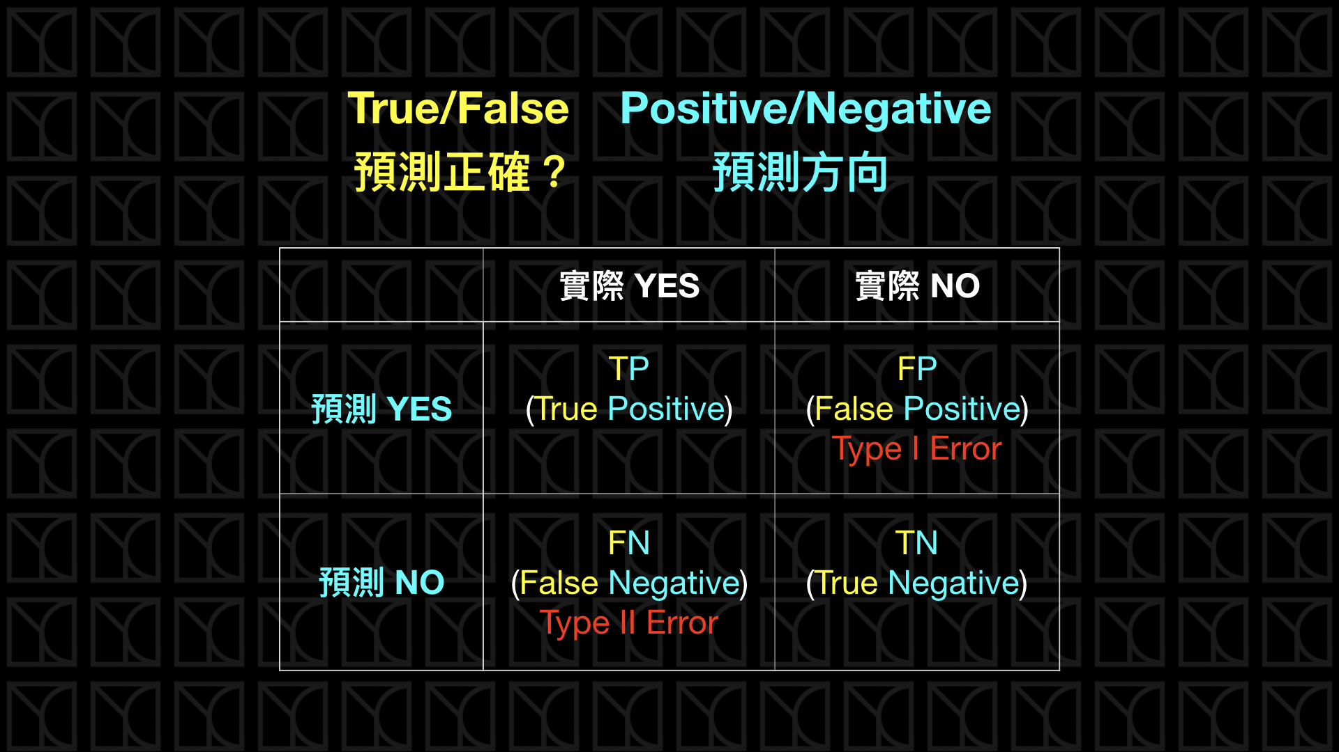
以iPhone解鎖為例
Notes:
有時要鑑別一個模型的好或壞，並不能簡單的看出來，所以我們需要用一些指標去判定它的好壞，也作為我們挑選模型的依據如果你稍微查一下有哪些指標，你就會發現指標多到讓人家眼花撩亂，一堆名詞就攤在那邊，讓人無從下手有一種常用的指標稱之為Confusion Matrix，這個命名很有趣，這個表格的確是很讓人感到很困惑啊！至少在看完這篇之前Confusion Matrix是用於分類問題的一種常用的指標，它衍生很多不同的指標，下面這張圖我將Confusion Matrix畫出來，並把一些比較重要的衍生指標給標出來
我猜想，你一定看得很模糊吧！沒關係我在這篇文章中會帶大家認識這個圖裡的各個名詞
一開始我們從下面這個表格開始講起，這個表格就是所謂的Confusion Matrix，這個表格兩欄代表實際情形正向或反向，兩列代表預測情形正向或反向，舉iphone當例子，iphone具有指紋識別解鎖系統，假如iphone判定這個指紋是屬於使用者的，它就會解鎖，如果今天你找個朋友來一起測試這個解鎖系統，如果是由你來按壓，而iphone也順利解鎖了，那這種情形就屬於左上角的情況，稱為True Positive，也就是「正確的正向預測」，如果不幸的你按壓iphone，結果iphone認不得你的指紋，這就是左下角的情況，稱為False Negative，也就是「錯誤的負向預測」，接下來換你朋友來按按看，正常情形你朋友的指紋應該沒辦法解鎖，這是右下角的情況，稱為True Negative，也就是「正確的負向預測」，如果令人意外的是你朋友把你的手機解鎖了，那你最好改成用密碼解鎖...，這種情況就是右上角的狀況，稱為False Positive，也就是「錯誤的正向預測」
從上面的描述，我們當然希望我們的模型True Positive和True Negative都可以多多出現，而False Positive和False Negative可以盡量不要出現，因此這兩種狀況就稱之為Error，又各自又命名為Type I Error和Type II Error，這兩種錯誤，錯的很不一樣，如果今天指紋辨識不是放在iphone，而是放在你家大門鎖上，那你最不希望發生哪類錯誤？當然是Type I Error，我寧可被關在門外進不去，也不要有陌生人可以進我家囉！但如果今天這個辨別系統是用在Google廣告，Google Ad會預測一個產品的潛在客戶，並做廣告投放，這個時候反而是較不希望Type II Error發生，寧可錯殺一百個也不要放過一個所以下次在建構你的模型時想想看你最不想要怎樣的錯誤，也許可以藉由放掉另外一種錯誤，來降低這個我們不希望發生的錯誤
Confusion Matrix還有衍生很多形形色色的指標，我接下來就一一的介紹
我們把所有正確的情況，也就是True Positive和True Negative，把它加總起來除上所有情形個數，那就是Accuracy，這也是最常用的指標，但是在某些情形下這個指標會失效，如果今天實際正向的例子很少，譬如有一個聊天機器人和10000個人長談，藉由談話，機器人會預測這些人未來會不會當上CEO，那我只要簡單一步來設計我的模型就可以使它Accuracy達到99%以上，那就是通通預測你不會當上CEO就好了，顯然我們需要別種指標來應對這種情況
Precision（準確率）和Recall（召回率）這個時候就派上用場了，Precision和Recall同時關注的都是True Positive（都在分子），但是角度不一樣，Precision看的是在預測正向的情形下，實際的「精準度」是多少，而Recall則是看在實際情形為正向的狀況下，預測「能召回多少」正向的答案一樣的，如果是門禁系統，我們希望Precision可以很高，Recall就相較比較不重要，如果是廣告投放，則Recall很重要，越大越好，Precision就顯得沒這麼重要了Precision和Recall都不去考慮True Negative，以上面CEO的例子，大部分的人都不會當上CEO，所以預測這一塊並不是那麼重要，反而我們應該關心的是應該當上CEO的沒被預測到，以及沒當上CEO的卻被預測到了的兩種情形
如果今天我覺得Precision和Recall都同等重要，我想要用一個指標來統合標誌它，這就是F1 Score或稱F1 Measure，它是F Measure的一個特例，當belta=1時就是F1 Measure，代表Precision和Recall都同等重要，那如果我希望多看中一點Precision，那beltabelta就可以選擇小一點，當belta=0belta=0時，F Measure就是Precision；如果我希望多看中一點Recall，那belta就可以選擇大一點，當belta無限大時，F Measure就是Recall
如果你仔細看F1 Measure，你會發現它的平均方法是「調和平均」，帶大家go-through三種平均方法，你就能明白為什麼要使用調和平均了下圖列出了三種平均方法的使用時機，我們要去了解資料或數列的特性，我們才能知道要採取哪種平均方法較為恰當，大多情況算數平均都可以使用，因為我們都假設有線性關係存在，譬如說平均距離；幾何平均常用於人口計算，因為人口增加是成比例增加的；調和平均常用於計算平均速率，在固定距離下，所花時間就是平均速率，這數據成倒數關係，而F1 Measure也同樣是這樣的數據特性，在固定TP的情況下，有不同的分母，所以這裡使用調和平均較為適當
下圖的名詞看一下有印象就好
最後這頁來講一下醫學上常用的指標，首先是Prevalence（盛行率），如果以人口當作所有的樣本，實際得病的患者所佔的比例就代表這個病的盛行情況如果今天有一個診斷方法可以判定病人是否有得此病，有兩個指標可以看，那就是Sensitivity和Specificity，Sensitivity就是Recall，它代表的是診斷方法是否夠靈敏可以將真正得病的人診斷出來，而Specificity則是代表診斷方法是否可以指出實際沒的此病的患者兩種指標都是越高越好
通常在醫學上，會通過一些閥值來斷定病人是否有得此病，而這個閥值就會影響Sensitivity和Specificity，這個不同閥值Sensitivity和Specificity的分布情況可以畫成ROC Curve，而ROC Curve底下的面積稱為AUC，最理想的情況是AUC=1，在這種情況下存在一種閥值，也就是左上角落，使得Sensitivity=1且Specificity=1而AUC=0.5，則是代表隨機挑選的狀況，沒有預測能力大部分情形都是落在這兩種之間，透過ROC和AUC我們就可以選出更為強健穩定的模型
想必這個時候你再回去看第一張圖就更加了解了，有了這些指標，我們就多一把尺來評斷我們的模型好還是不好了

Slide 12
準確率
Accuracy(TP+FN/Samples)
盜刷偵測看了1億筆交易記錄，真正盜刷資料筆數極少
模型Accuracy達到99.99%以上
通通預測非盜刷即可
Notes:
有時要鑑別一個模型的好或壞，並不能簡單的看出來，所以我們需要用一些指標去判定它的好壞，也作為我們挑選模型的依據如果你稍微查一下有哪些指標，你就會發現指標多到讓人家眼花撩亂，一堆名詞就攤在那邊，讓人無從下手有一種常用的指標稱之為Confusion Matrix，這個命名很有趣，這個表格的確是很讓人感到很困惑啊！至少在看完這篇之前Confusion Matrix是用於分類問題的一種常用的指標，它衍生很多不同的指標，下面這張圖我將Confusion Matrix畫出來，並把一些比較重要的衍生指標給標出來
我猜想，你一定看得很模糊吧！沒關係我在這篇文章中會帶大家認識這個圖裡的各個名詞
一開始我們從下面這個表格開始講起，這個表格就是所謂的Confusion Matrix，這個表格兩欄代表實際情形正向或反向，兩列代表預測情形正向或反向，舉iphone當例子，iphone具有指紋識別解鎖系統，假如iphone判定這個指紋是屬於使用者的，它就會解鎖，如果今天你找個朋友來一起測試這個解鎖系統，如果是由你來按壓，而iphone也順利解鎖了，那這種情形就屬於左上角的情況，稱為True Positive，也就是「正確的正向預測」，如果不幸的你按壓iphone，結果iphone認不得你的指紋，這就是左下角的情況，稱為False Negative，也就是「錯誤的負向預測」，接下來換你朋友來按按看，正常情形你朋友的指紋應該沒辦法解鎖，這是右下角的情況，稱為True Negative，也就是「正確的負向預測」，如果令人意外的是你朋友把你的手機解鎖了，那你最好改成用密碼解鎖...，這種情況就是右上角的狀況，稱為False Positive，也就是「錯誤的正向預測」
從上面的描述，我們當然希望我們的模型True Positive和True Negative都可以多多出現，而False Positive和False Negative可以盡量不要出現，因此這兩種狀況就稱之為Error，又各自又命名為Type I Error和Type II Error，這兩種錯誤，錯的很不一樣，如果今天指紋辨識不是放在iphone，而是放在你家大門鎖上，那你最不希望發生哪類錯誤？當然是Type I Error，我寧可被關在門外進不去，也不要有陌生人可以進我家囉！但如果今天這個辨別系統是用在Google廣告，Google Ad會預測一個產品的潛在客戶，並做廣告投放，這個時候反而是較不希望Type II Error發生，寧可錯殺一百個也不要放過一個所以下次在建構你的模型時想想看你最不想要怎樣的錯誤，也許可以藉由放掉另外一種錯誤，來降低這個我們不希望發生的錯誤
Confusion Matrix還有衍生很多形形色色的指標，我接下來就一一的介紹
我們把所有正確的情況，也就是True Positive和True Negative，把它加總起來除上所有情形個數，那就是Accuracy，這也是最常用的指標，但是在某些情形下這個指標會失效，如果今天實際正向的例子很少，譬如有一個聊天機器人和10000個人長談，藉由談話，機器人會預測這些人未來會不會當上CEO，那我只要簡單一步來設計我的模型就可以使它Accuracy達到99%以上，那就是通通預測你不會當上CEO就好了，顯然我們需要別種指標來應對這種情況
Precision（準確率）和Recall（召回率）這個時候就派上用場了，Precision和Recall同時關注的都是True Positive（都在分子），但是角度不一樣，Precision看的是在預測正向的情形下，實際的「精準度」是多少，而Recall則是看在實際情形為正向的狀況下，預測「能召回多少」正向的答案一樣的，如果是門禁系統，我們希望Precision可以很高，Recall就相較比較不重要，如果是廣告投放，則Recall很重要，越大越好，Precision就顯得沒這麼重要了Precision和Recall都不去考慮True Negative，以上面CEO的例子，大部分的人都不會當上CEO，所以預測這一塊並不是那麼重要，反而我們應該關心的是應該當上CEO的沒被預測到，以及沒當上CEO的卻被預測到了的兩種情形
如果今天我覺得Precision和Recall都同等重要，我想要用一個指標來統合標誌它，這就是F1 Score或稱F1 Measure，它是F Measure的一個特例，當belta=1時就是F1 Measure，代表Precision和Recall都同等重要，那如果我希望多看中一點Precision，那beltabelta就可以選擇小一點，當belta=0belta=0時，F Measure就是Precision；如果我希望多看中一點Recall，那belta就可以選擇大一點，當belta無限大時，F Measure就是Recall
如果你仔細看F1 Measure，你會發現它的平均方法是「調和平均」，帶大家go-through三種平均方法，你就能明白為什麼要使用調和平均了下圖列出了三種平均方法的使用時機，我們要去了解資料或數列的特性，我們才能知道要採取哪種平均方法較為恰當，大多情況算數平均都可以使用，因為我們都假設有線性關係存在，譬如說平均距離；幾何平均常用於人口計算，因為人口增加是成比例增加的；調和平均常用於計算平均速率，在固定距離下，所花時間就是平均速率，這數據成倒數關係，而F1 Measure也同樣是這樣的數據特性，在固定TP的情況下，有不同的分母，所以這裡使用調和平均較為適當
下圖的名詞看一下有印象就好
最後這頁來講一下醫學上常用的指標，首先是Prevalence（盛行率），如果以人口當作所有的樣本，實際得病的患者所佔的比例就代表這個病的盛行情況如果今天有一個診斷方法可以判定病人是否有得此病，有兩個指標可以看，那就是Sensitivity和Specificity，Sensitivity就是Recall，它代表的是診斷方法是否夠靈敏可以將真正得病的人診斷出來，而Specificity則是代表診斷方法是否可以指出實際沒的此病的患者兩種指標都是越高越好
通常在醫學上，會通過一些閥值來斷定病人是否有得此病，而這個閥值就會影響Sensitivity和Specificity，這個不同閥值Sensitivity和Specificity的分布情況可以畫成ROC Curve，而ROC Curve底下的面積稱為AUC，最理想的情況是AUC=1，在這種情況下存在一種閥值，也就是左上角落，使得Sensitivity=1且Specificity=1而AUC=0.5，則是代表隨機挑選的狀況，沒有預測能力大部分情形都是落在這兩種之間，透過ROC和AUC我們就可以選出更為強健穩定的模型
想必這個時候你再回去看第一張圖就更加了解了，有了這些指標，我們就多一把尺來評斷我們的模型好還是不好了

Slide 13
Precision，Recall
Precision(TP/TP+FP)
Recall(TP/TP+FN)
iPhone解鎖
我開/(我開+他開) →重要
我開/(我開+我不開)→不重要
Notes:
有時要鑑別一個模型的好或壞，並不能簡單的看出來，所以我們需要用一些指標去判定它的好壞，也作為我們挑選模型的依據如果你稍微查一下有哪些指標，你就會發現指標多到讓人家眼花撩亂，一堆名詞就攤在那邊，讓人無從下手有一種常用的指標稱之為Confusion Matrix，這個命名很有趣，這個表格的確是很讓人感到很困惑啊！至少在看完這篇之前Confusion Matrix是用於分類問題的一種常用的指標，它衍生很多不同的指標，下面這張圖我將Confusion Matrix畫出來，並把一些比較重要的衍生指標給標出來
我猜想，你一定看得很模糊吧！沒關係我在這篇文章中會帶大家認識這個圖裡的各個名詞
一開始我們從下面這個表格開始講起，這個表格就是所謂的Confusion Matrix，這個表格兩欄代表實際情形正向或反向，兩列代表預測情形正向或反向，舉iphone當例子，iphone具有指紋識別解鎖系統，假如iphone判定這個指紋是屬於使用者的，它就會解鎖，如果今天你找個朋友來一起測試這個解鎖系統，如果是由你來按壓，而iphone也順利解鎖了，那這種情形就屬於左上角的情況，稱為True Positive，也就是「正確的正向預測」，如果不幸的你按壓iphone，結果iphone認不得你的指紋，這就是左下角的情況，稱為False Negative，也就是「錯誤的負向預測」，接下來換你朋友來按按看，正常情形你朋友的指紋應該沒辦法解鎖，這是右下角的情況，稱為True Negative，也就是「正確的負向預測」，如果令人意外的是你朋友把你的手機解鎖了，那你最好改成用密碼解鎖...，這種情況就是右上角的狀況，稱為False Positive，也就是「錯誤的正向預測」
從上面的描述，我們當然希望我們的模型True Positive和True Negative都可以多多出現，而False Positive和False Negative可以盡量不要出現，因此這兩種狀況就稱之為Error，又各自又命名為Type I Error和Type II Error，這兩種錯誤，錯的很不一樣，如果今天指紋辨識不是放在iphone，而是放在你家大門鎖上，那你最不希望發生哪類錯誤？當然是Type I Error，我寧可被關在門外進不去，也不要有陌生人可以進我家囉！但如果今天這個辨別系統是用在Google廣告，Google Ad會預測一個產品的潛在客戶，並做廣告投放，這個時候反而是較不希望Type II Error發生，寧可錯殺一百個也不要放過一個所以下次在建構你的模型時想想看你最不想要怎樣的錯誤，也許可以藉由放掉另外一種錯誤，來降低這個我們不希望發生的錯誤
Confusion Matrix還有衍生很多形形色色的指標，我接下來就一一的介紹
我們把所有正確的情況，也就是True Positive和True Negative，把它加總起來除上所有情形個數，那就是Accuracy，這也是最常用的指標，但是在某些情形下這個指標會失效，如果今天實際正向的例子很少，譬如有一個聊天機器人和10000個人長談，藉由談話，機器人會預測這些人未來會不會當上CEO，那我只要簡單一步來設計我的模型就可以使它Accuracy達到99%以上，那就是通通預測你不會當上CEO就好了，顯然我們需要別種指標來應對這種情況
Precision（準確率）和Recall（召回率）這個時候就派上用場了，Precision和Recall同時關注的都是True Positive（都在分子），但是角度不一樣，Precision看的是在預測正向的情形下，實際的「精準度」是多少，而Recall則是看在實際情形為正向的狀況下，預測「能召回多少」正向的答案一樣的，如果是門禁系統，我們希望Precision可以很高，Recall就相較比較不重要，如果是廣告投放，則Recall很重要，越大越好，Precision就顯得沒這麼重要了Precision和Recall都不去考慮True Negative，以上面CEO的例子，大部分的人都不會當上CEO，所以預測這一塊並不是那麼重要，反而我們應該關心的是應該當上CEO的沒被預測到，以及沒當上CEO的卻被預測到了的兩種情形
如果今天我覺得Precision和Recall都同等重要，我想要用一個指標來統合標誌它，這就是F1 Score或稱F1 Measure，它是F Measure的一個特例，當belta=1時就是F1 Measure，代表Precision和Recall都同等重要，那如果我希望多看中一點Precision，那beltabelta就可以選擇小一點，當belta=0belta=0時，F Measure就是Precision；如果我希望多看中一點Recall，那belta就可以選擇大一點，當belta無限大時，F Measure就是Recall
如果你仔細看F1 Measure，你會發現它的平均方法是「調和平均」，帶大家go-through三種平均方法，你就能明白為什麼要使用調和平均了下圖列出了三種平均方法的使用時機，我們要去了解資料或數列的特性，我們才能知道要採取哪種平均方法較為恰當，大多情況算數平均都可以使用，因為我們都假設有線性關係存在，譬如說平均距離；幾何平均常用於人口計算，因為人口增加是成比例增加的；調和平均常用於計算平均速率，在固定距離下，所花時間就是平均速率，這數據成倒數關係，而F1 Measure也同樣是這樣的數據特性，在固定TP的情況下，有不同的分母，所以這裡使用調和平均較為適當
下圖的名詞看一下有印象就好
最後這頁來講一下醫學上常用的指標，首先是Prevalence（盛行率），如果以人口當作所有的樣本，實際得病的患者所佔的比例就代表這個病的盛行情況如果今天有一個診斷方法可以判定病人是否有得此病，有兩個指標可以看，那就是Sensitivity和Specificity，Sensitivity就是Recall，它代表的是診斷方法是否夠靈敏可以將真正得病的人診斷出來，而Specificity則是代表診斷方法是否可以指出實際沒的此病的患者兩種指標都是越高越好
通常在醫學上，會通過一些閥值來斷定病人是否有得此病，而這個閥值就會影響Sensitivity和Specificity，這個不同閥值Sensitivity和Specificity的分布情況可以畫成ROC Curve，而ROC Curve底下的面積稱為AUC，最理想的情況是AUC=1，在這種情況下存在一種閥值，也就是左上角落，使得Sensitivity=1且Specificity=1而AUC=0.5，則是代表隨機挑選的狀況，沒有預測能力大部分情形都是落在這兩種之間，透過ROC和AUC我們就可以選出更為強健穩定的模型
想必這個時候你再回去看第一張圖就更加了解了，有了這些指標，我們就多一把尺來評斷我們的模型好還是不好了

Slide 14
Precision，Recall
Precision(TP/TP+FP)
Recall(TP/TP+FN)
路上發傳單
想發/(想發+不想發) →不重要
想發/(想發+想沒發)→重要
Notes:
有時要鑑別一個模型的好或壞，並不能簡單的看出來，所以我們需要用一些指標去判定它的好壞，也作為我們挑選模型的依據如果你稍微查一下有哪些指標，你就會發現指標多到讓人家眼花撩亂，一堆名詞就攤在那邊，讓人無從下手有一種常用的指標稱之為Confusion Matrix，這個命名很有趣，這個表格的確是很讓人感到很困惑啊！至少在看完這篇之前Confusion Matrix是用於分類問題的一種常用的指標，它衍生很多不同的指標，下面這張圖我將Confusion Matrix畫出來，並把一些比較重要的衍生指標給標出來
我猜想，你一定看得很模糊吧！沒關係我在這篇文章中會帶大家認識這個圖裡的各個名詞
一開始我們從下面這個表格開始講起，這個表格就是所謂的Confusion Matrix，這個表格兩欄代表實際情形正向或反向，兩列代表預測情形正向或反向，舉iphone當例子，iphone具有指紋識別解鎖系統，假如iphone判定這個指紋是屬於使用者的，它就會解鎖，如果今天你找個朋友來一起測試這個解鎖系統，如果是由你來按壓，而iphone也順利解鎖了，那這種情形就屬於左上角的情況，稱為True Positive，也就是「正確的正向預測」，如果不幸的你按壓iphone，結果iphone認不得你的指紋，這就是左下角的情況，稱為False Negative，也就是「錯誤的負向預測」，接下來換你朋友來按按看，正常情形你朋友的指紋應該沒辦法解鎖，這是右下角的情況，稱為True Negative，也就是「正確的負向預測」，如果令人意外的是你朋友把你的手機解鎖了，那你最好改成用密碼解鎖...，這種情況就是右上角的狀況，稱為False Positive，也就是「錯誤的正向預測」
從上面的描述，我們當然希望我們的模型True Positive和True Negative都可以多多出現，而False Positive和False Negative可以盡量不要出現，因此這兩種狀況就稱之為Error，又各自又命名為Type I Error和Type II Error，這兩種錯誤，錯的很不一樣，如果今天指紋辨識不是放在iphone，而是放在你家大門鎖上，那你最不希望發生哪類錯誤？當然是Type I Error，我寧可被關在門外進不去，也不要有陌生人可以進我家囉！但如果今天這個辨別系統是用在Google廣告，Google Ad會預測一個產品的潛在客戶，並做廣告投放，這個時候反而是較不希望Type II Error發生，寧可錯殺一百個也不要放過一個所以下次在建構你的模型時想想看你最不想要怎樣的錯誤，也許可以藉由放掉另外一種錯誤，來降低這個我們不希望發生的錯誤
Confusion Matrix還有衍生很多形形色色的指標，我接下來就一一的介紹
我們把所有正確的情況，也就是True Positive和True Negative，把它加總起來除上所有情形個數，那就是Accuracy，這也是最常用的指標，但是在某些情形下這個指標會失效，如果今天實際正向的例子很少，譬如有一個聊天機器人和10000個人長談，藉由談話，機器人會預測這些人未來會不會當上CEO，那我只要簡單一步來設計我的模型就可以使它Accuracy達到99%以上，那就是通通預測你不會當上CEO就好了，顯然我們需要別種指標來應對這種情況
Precision（準確率）和Recall（召回率）這個時候就派上用場了，Precision和Recall同時關注的都是True Positive（都在分子），但是角度不一樣，Precision看的是在預測正向的情形下，實際的「精準度」是多少，而Recall則是看在實際情形為正向的狀況下，預測「能召回多少」正向的答案一樣的，如果是門禁系統，我們希望Precision可以很高，Recall就相較比較不重要，如果是廣告投放，則Recall很重要，越大越好，Precision就顯得沒這麼重要了Precision和Recall都不去考慮True Negative，以上面CEO的例子，大部分的人都不會當上CEO，所以預測這一塊並不是那麼重要，反而我們應該關心的是應該當上CEO的沒被預測到，以及沒當上CEO的卻被預測到了的兩種情形
如果今天我覺得Precision和Recall都同等重要，我想要用一個指標來統合標誌它，這就是F1 Score或稱F1 Measure，它是F Measure的一個特例，當belta=1時就是F1 Measure，代表Precision和Recall都同等重要，那如果我希望多看中一點Precision，那beltabelta就可以選擇小一點，當belta=0belta=0時，F Measure就是Precision；如果我希望多看中一點Recall，那belta就可以選擇大一點，當belta無限大時，F Measure就是Recall
如果你仔細看F1 Measure，你會發現它的平均方法是「調和平均」，帶大家go-through三種平均方法，你就能明白為什麼要使用調和平均了下圖列出了三種平均方法的使用時機，我們要去了解資料或數列的特性，我們才能知道要採取哪種平均方法較為恰當，大多情況算數平均都可以使用，因為我們都假設有線性關係存在，譬如說平均距離；幾何平均常用於人口計算，因為人口增加是成比例增加的；調和平均常用於計算平均速率，在固定距離下，所花時間就是平均速率，這數據成倒數關係，而F1 Measure也同樣是這樣的數據特性，在固定TP的情況下，有不同的分母，所以這裡使用調和平均較為適當
下圖的名詞看一下有印象就好
最後這頁來講一下醫學上常用的指標，首先是Prevalence（盛行率），如果以人口當作所有的樣本，實際得病的患者所佔的比例就代表這個病的盛行情況如果今天有一個診斷方法可以判定病人是否有得此病，有兩個指標可以看，那就是Sensitivity和Specificity，Sensitivity就是Recall，它代表的是診斷方法是否夠靈敏可以將真正得病的人診斷出來，而Specificity則是代表診斷方法是否可以指出實際沒的此病的患者兩種指標都是越高越好
通常在醫學上，會通過一些閥值來斷定病人是否有得此病，而這個閥值就會影響Sensitivity和Specificity，這個不同閥值Sensitivity和Specificity的分布情況可以畫成ROC Curve，而ROC Curve底下的面積稱為AUC，最理想的情況是AUC=1，在這種情況下存在一種閥值，也就是左上角落，使得Sensitivity=1且Specificity=1而AUC=0.5，則是代表隨機挑選的狀況，沒有預測能力大部分情形都是落在這兩種之間，透過ROC和AUC我們就可以選出更為強健穩定的模型
想必這個時候你再回去看第一張圖就更加了解了，有了這些指標，我們就多一把尺來評斷我們的模型好還是不好了

Slide 15
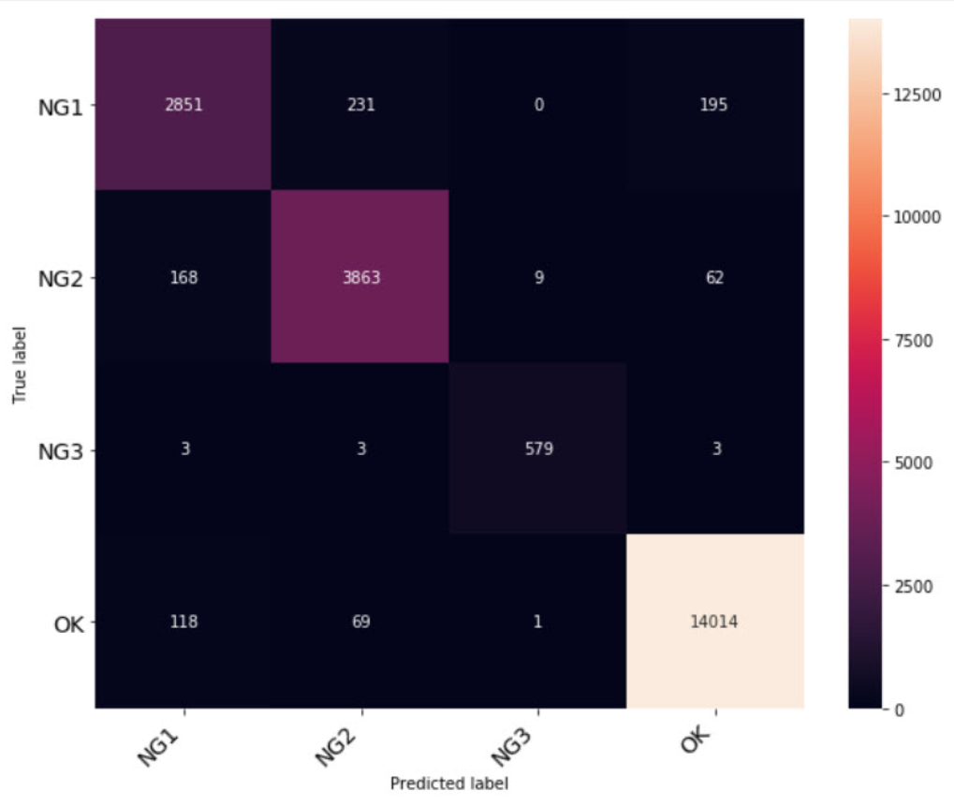

Slide 16
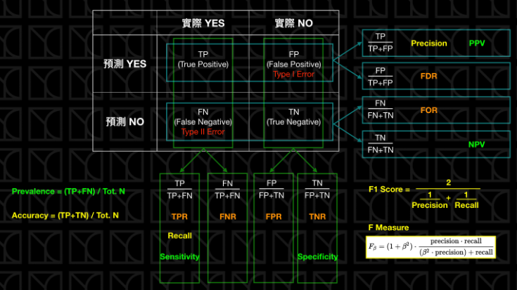

Slide 17
加快達到指標的時間

Slide 18
加快訓練時間
使用快速的GPU/TPU
使用更多的GPU/TPU
資料的清理(去除無用資料)
降低資料的精度(float32改成int16/int8)，使用TensorRT等技術
調整網路的層/神經元數

Slide 19
防止overfitting

Slide 20
什麼是overfitting
中文為「過擬合」
模型「學壞」了
只學到特徵的特性，不具泛化的能力
網路太大，參數太多，太複雜
對應的網路太簡單叫Underfitting，是根本「沒學到」

Slide 21
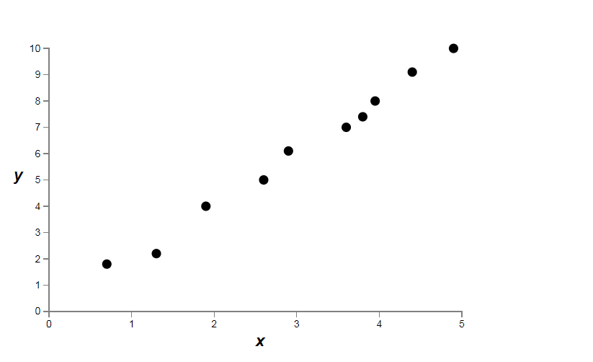

Slide 22
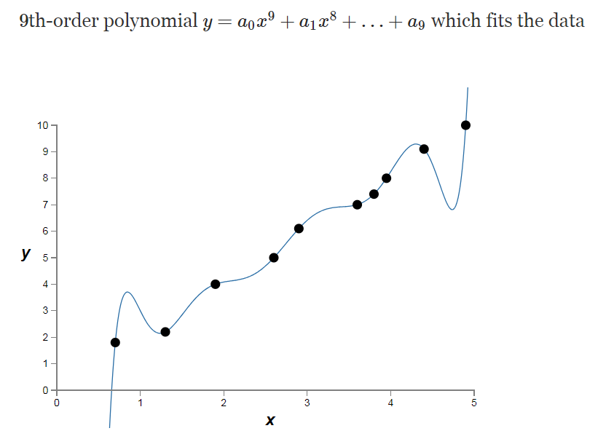
這就是Overfitting

Slide 23
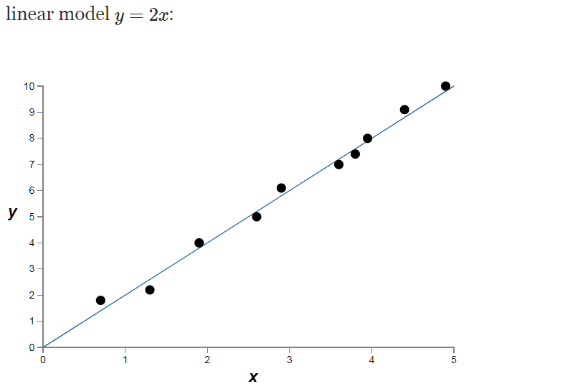
擬合的很好

Slide 24
Inference的速度

Slide 25
Inference的速度
分散式運算：將底層的矩陣運算平行化
混合精度（GPU）：理論上INT8優化可提升4倍、FP16可提升2倍(TensorRT)
重寫Kernel（GPU）：複雜的模型往往需要大量的operation，造成多次GPU記憶體讀寫而如果把多個kernel合併重寫就可以避免這種額外開銷
模型的壓縮
https://zhuanlan.zhihu.com/p/78621758

Slide 26
對抗雜訊的能力

Slide 27
對抗雜訊的能力
在訓練資料中就要加入雜訊(錯誤標籤)
啟動函數的調整
使用Dropout

Slide 28
防止梯度消失或爆炸

Slide 29
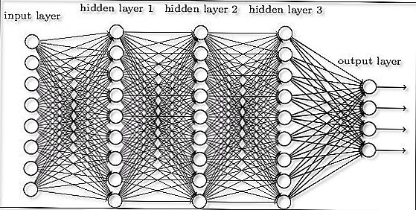
梯度消失及爆炸

Slide 30
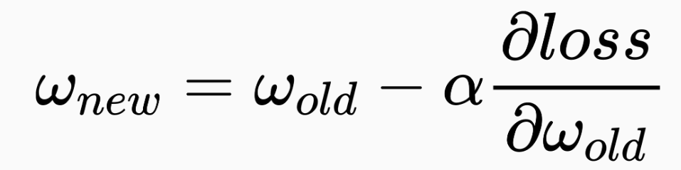
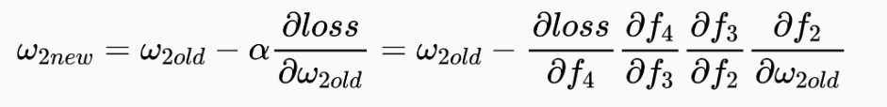
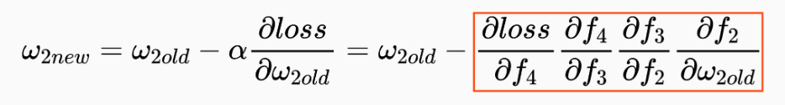
梯度消失及爆炸

Slide 31
梯度消失
隨著層數的增加，紅框中的值將會以指數形式越來越小，最後淺層(靠近input層)的權重變動會越來越少，這就是梯度消失
反向傳播梯度從後往前傳時，梯度不斷減小
最後變為零
淺層的神經網絡權重得不到更新
隨著隱藏層數目的增加，分類準確率下降
訓練無法難繼續下去，不再收斂
loss不再下降，準確率無法提高

Slide 32
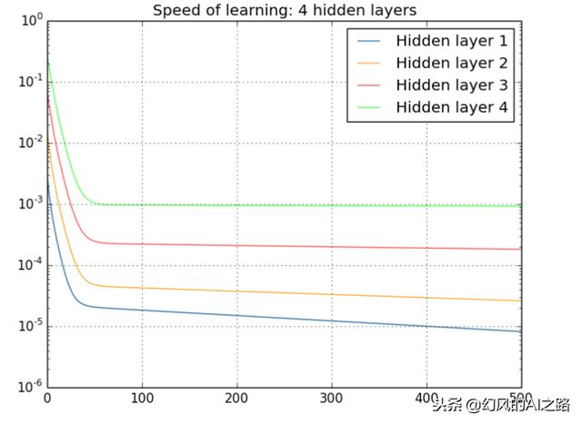
梯度消失

Slide 33
梯度爆炸
紅框中的每一項其值都大於1
最後紅框中的值將隨著層數的增加以指數形式越變越大
越是靠近淺層(靠近input層)的權重變動會越來越大
當權值過大時，神經網絡中淺層比深層的梯度變化更快，就會引起梯度爆炸

Slide 34
解決方法
多級層次結構
長短期記憶(LSTM屬於RNN)
更快的硬體
殘差網路（Residual Networks，ResNets）
其他的啟動函數
動態地改變學習率，當梯度過小時，增大學習率，當過大時，減小學習率
權重初始化(後詳)
批次正規化(後詳)

Slide 35
本課程目錄
使用這些技術的目的
針對資料
針對層
針對神經元
針對整個神經網路
針對最佳化器
針對損失函數
針對超參數

Slide 36
針對資料

Slide 37
針對資料
獲得更多分佈更平均的訓練資料
Feature Scaling
Data augmentation
資料集train, val, test比例的改變
使用CV調整資料集的圖型特值
變換資料集的顏色空間
Data balancing
生成模型(autoencoders, GAN)
Weighted Random Sampler(比例調整)

Slide 38
獲得更多資料

Slide 39
獲得更多資料
最簡單粗暴的方式
IOT盛行，取得資料更容易
取得更多不同面相的資料
從歷史資料著手

Slide 40
Feature Scaling

Slide 41
Feature Scaling
資料集特徵值分布在不同範圍
這對依賴距離(distance)來進行機器學習的演算法而言是一大問題
正規化獨立變數數值的範圍
將特徵下的資料值設定在相同的範圍

Slide 42
Feature Scaling
變數數值的範圍會直接影響迴歸係數(regression coefficient)
較顯著較大範圍的變數會支配較小範圍的變數
當特徵都在相似的範圍，Gradient decent收斂的速度較快
特徵縮放有助降低發現SVM的支援向量(support vectors)的時間
Euclidean distances會隨特徵大小波動

Slide 43
Feature Scaling方法
Standardization(標準化)
Min-Max Scaling
Maximum Absolute Scaling
Robust Scaling
Mean normalization
Scaling to unit length

Slide 44
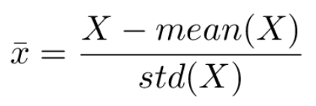
標準化
資料值減掉平均值再除以標準差
標準化後，變數下的資料平均值等於0，標準差等於1(變異數等於1)
保存了原始資料的分布型態
異常值會保留
適合用在常態分布的資料，非常態分布資料不適合

Slide 45
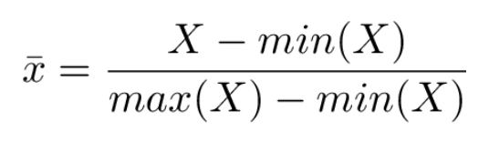
Min-Max Scaling
資料值減掉最小值再除以資料間距
資料間距是資料最大值減掉最小值
變數值收放至0到1
方法不會維持原始資料的分布型態
會受異常值影響

Slide 46
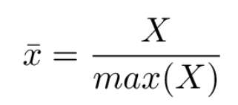
Max Absolute Scaling
將變數資料值除以變數的最大值
變數值收放至-1到1之間
縮放後的平均值不會是位於資料的中間
變異數也不會被縮放
會受異常值影響

Slide 47
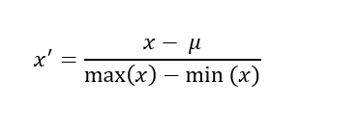
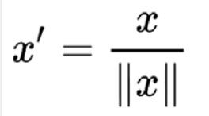
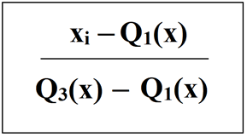
其它方法
Scaling to unit length
平均值標準化
Robust Scaling

Slide 48
Data Augmentation

Slide 49
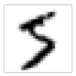
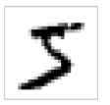
Data Augmentation(Training)
More than 100 ways !!
https://github.com/aleju/imgaug
Notes:
y \in R^{N\times10}

Slide 50
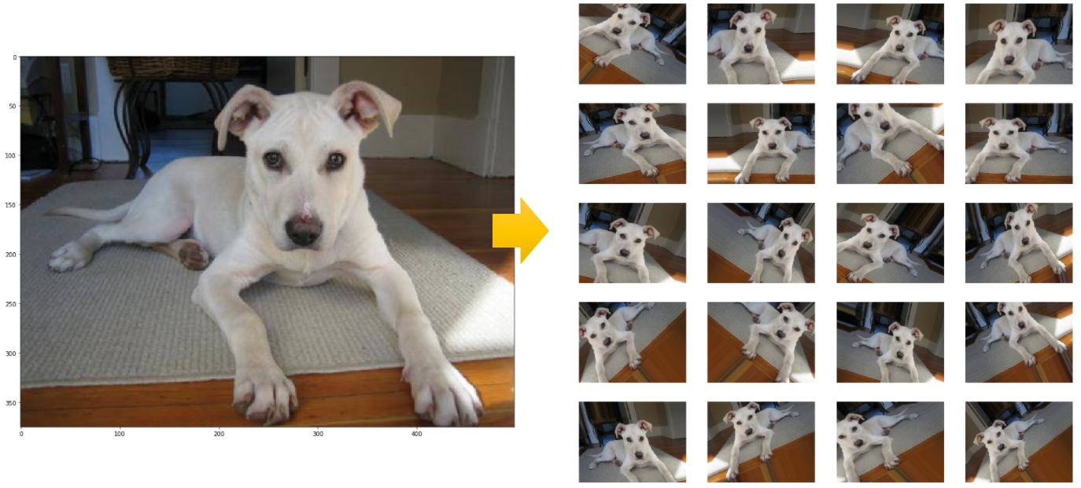
Data Augmentation(Training)
Notes:
y \in R^{N\times10}

Slide 51
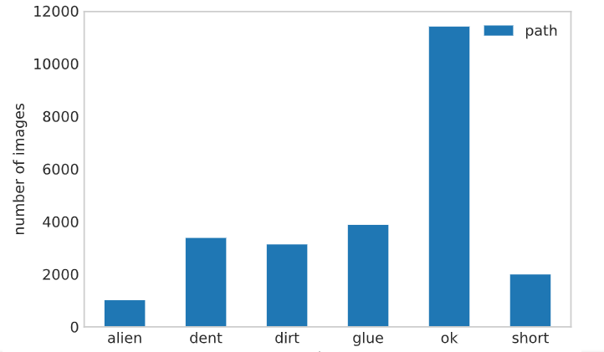
Increase Samples
Notes:
y \in R^{N\times10}

Slide 52
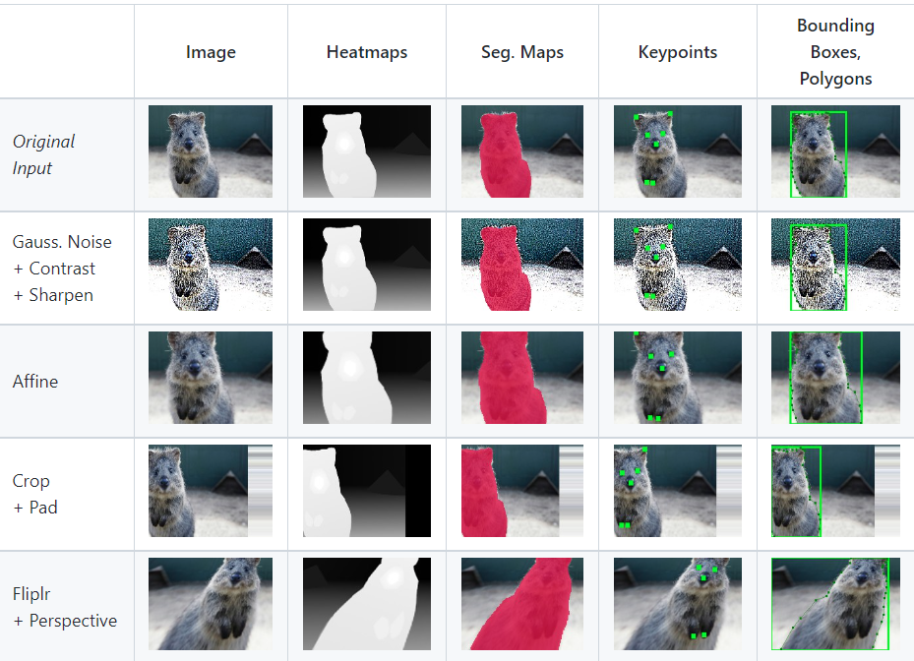
Increase Samples
Notes:
y \in R^{N\times10}

Slide 53
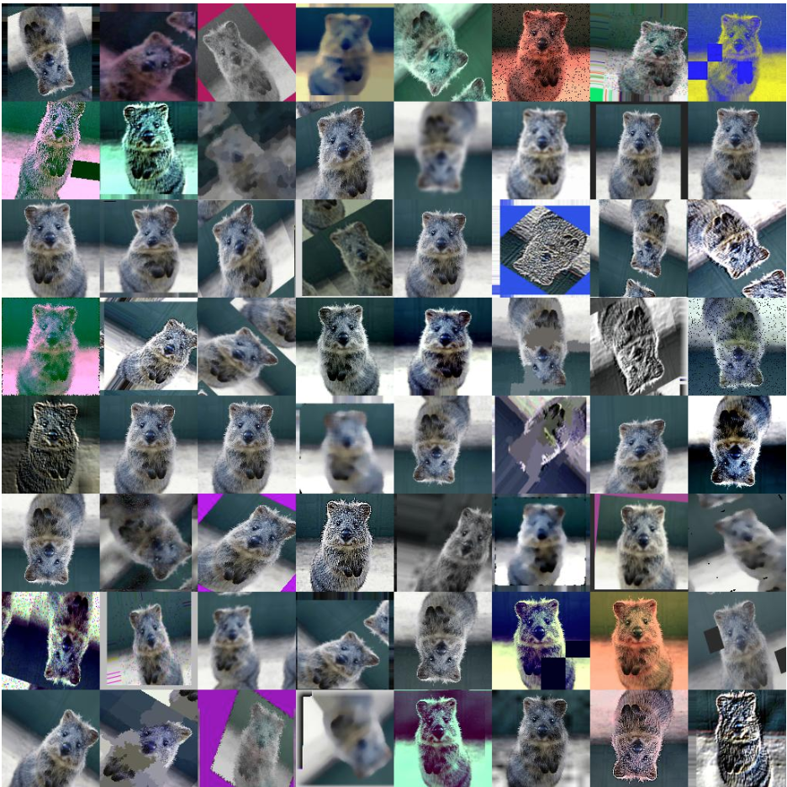

Slide 54
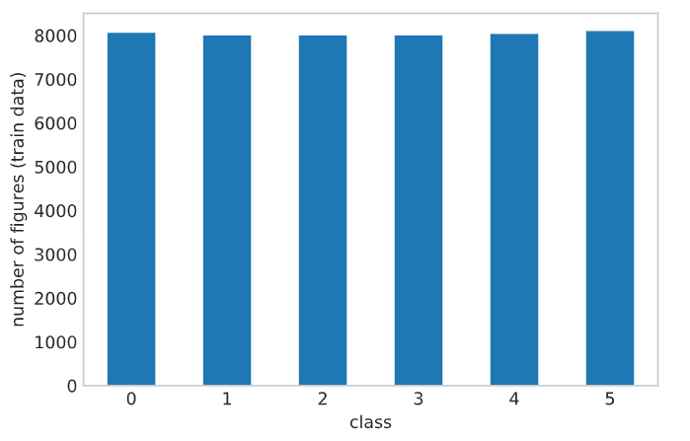
Increase Samples
Notes:
y \in R^{N\times10}

Slide 55
train, val, test比例的改變

Slide 56
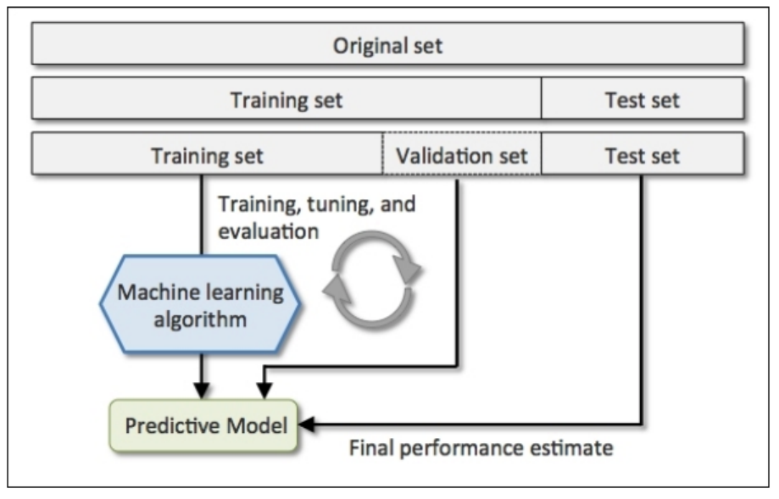
Train, Val, Test Data

Slide 57
使用CV改變資料的長相

Slide 58
利用CV改變資料
使用Filter先將資料變化
縮放大小仿射等線性變化
雖然神經元也可以做到
資料集的顏色空間變換，如RGB轉到CMYK

Slide 59
Data Balancing

Slide 60
Data Unbalancing
資料分佈不平均，數量不平均
先用GAN、自編碼器，DA產生出資料
再分批取出和量正常資料進行訓練
人口資料和自然資料之間的融合

Slide 61
Weighted Random Sampler

Slide 62
WRS
某一類的資料量大，某一類的資料量小
將資料在訓練時根據資料大小給一個權數來進行取樣
保證每個批次的資料都能平均一點

Slide 63
本課程目錄
使用這些技術的目的
針對資料
針對層
針對神經元
針對整個神經網路
針對最佳化器
針對損失函數
針對超參數

Slide 64
針對層

Slide 65
針對層
批次正規化(batch norm)
Dropout
Weights/Biases的初始化
殘差網路(Residual)

Slide 66
批次正規化

Slide 67
批次正規化
Google 於 2015 年提出了 Batch Normalization
輸入資料時，通常都會先將 feature 做 normalize 後再進行訓練
Batch Normalization 就是指在每一層輸入都做一次 normalize
對每一個 mini-batch 都進行正規化到平均值為0、標準差為1的常態分佈
做完正規化後再進入啟動函數

Slide 68
批次正規化的優點
將分散的數據統一
減緩梯度消失
解決 Internal Covariate Shift 的問題
加速收斂
有正則化的效果
可以不使用Dropout

Slide 69
批次正規化參考
https://arxiv.org/pdf/1502.03167.pdf%E7%9A%84paper%E9%80%82%E5%90%88%E6%83%B3%E6%B7%B1%E5%85%A5%E4%BA%86%E8%A7%A3%E5%8E%9F%E7%90%86%EF%BC%8C%E8%BF%99%E4%B8%AA%E8%A7%86%E9%A2%91%E5%BE%88%E6%B8%85%E6%A5%9A%E7%9A%84%E8%AE%B2%E4%BA%86bn%E8%B5%B7%E5%88%B0%E7%9A%84%E4%BD%9C%E7%94%A8%E3%80%82
https://medium.com/ching-i/batch-normalization-%E4%BB%8B%E7%B4%B9-135a24928f12
https://medium.com/%E5%AD%B8%E4%BB%A5%E5%BB%A3%E6%89%8D/batch-normalization-batch-norm-2015-af1d4d57805f

Slide 70
Dropout

Slide 71
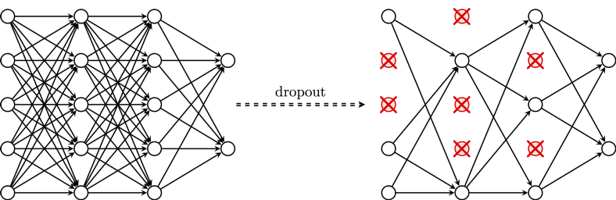
Dropout
對抗過擬合的正則化方法
訓練時每一次的迭代 (epoch)皆以一定的機率丟棄隱藏層神經元
被丟棄的神經元不會傳遞訊息

Slide 72
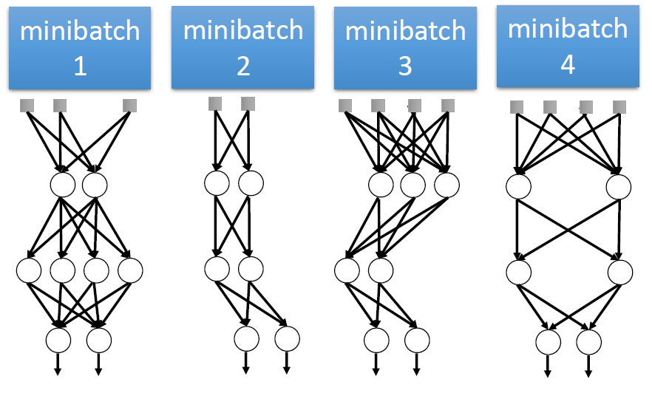
Dropout
反向傳播時，丟棄的神經元其梯度是 0
訓練時不會過度依賴某一些神經元
藉此達到對抗過擬合的效果
dropout 只能在訓練時使用

Slide 73
Weight/Bias初始化

Slide 74
參數初始化
每個參數有相應的初始值
不好的初始化參數會導致梯度傳播問題，降低訓練速度
好的初始化參數能夠加速收斂，並且更可能找到較優解
如果權重一開始很小，信號到達最後也會很小
如果權重一開始很大，信號到達最後也會很大

Slide 75
參數初始化
全零
隨機
Xavier
He
隨機+BN
預訓練參數

Slide 76
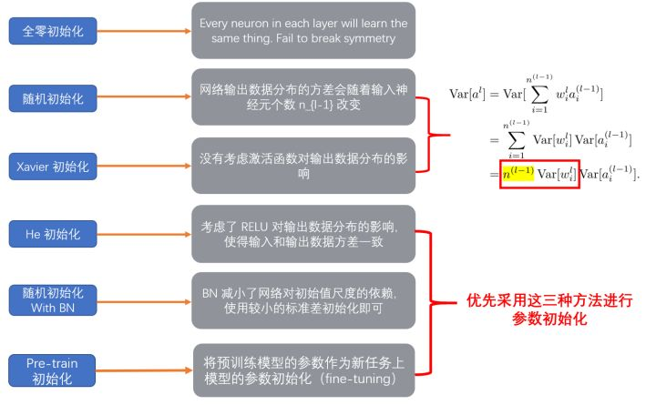
參數初始化

Slide 77
全0參數初始化
線性回歸，logistics回歸參數初始化為0
神經網絡中初始化0每一層的神經元學到的東西都是一樣的（輸出是一樣的）
BP時每層的神經元也是相同的，因為他們的gradient相同
weight update也相同這顯然是一個不可接受的結果

Slide 78
隨機參數初始化
隨機初始化是很多人經常使用的方法
一般初始化的權重為高斯或均勻分佈中隨機抽取的值
一旦隨機分佈選擇不當，就會導致網絡優化陷入困境

Slide 79
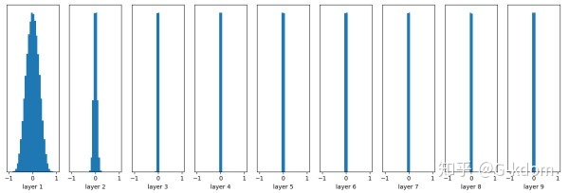
隨機參數初始化
層數的增加，輸出值迅速向0靠攏，在後幾層中，幾乎所有的輸出值x 都很接近0高斯初始化，給權重較小的值，小型網路中很常見，網路深會出現梯度消失

Slide 80
隨機參數初始化
但是如果把權重初始成一個比較大的值，如均值為0，方差為1的高斯分佈
幾乎所有的值集中在-1或1附近，則會造成前向傳播時，神經元被抑制或被飽和當神經網絡的層數增多時，會發現越往後面的層的激活函數（tanh在-1和1附近的gradient都接近0）的輸出值幾乎都接近於0梯度更新時，梯度非常接近於0，就會導致梯度消失

Slide 81
隨機參數初始化

Slide 82
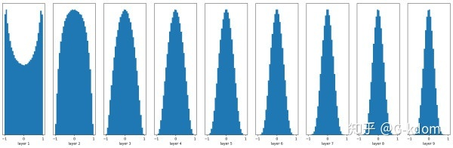
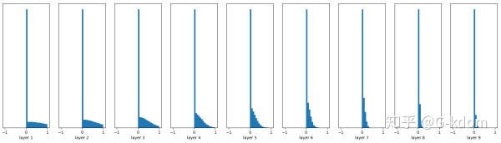
Xavier參數初始化

Slide 83
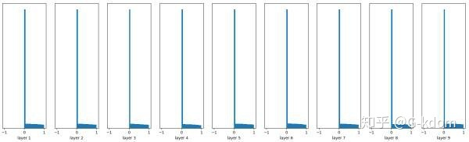
He(MSRA)初始化

Slide 84
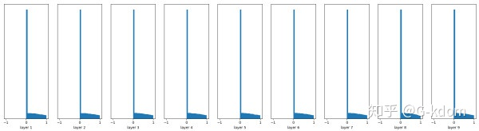
隨機+BN初始化

Slide 85
預訓練參數初始化
pre-training階段：將神經網絡中的每一層取出，構造一個auto-encoder做訓練，使得輸入層和輸出層保持一致在這一過程中，參數得以更新，形成初始值
fine-tuning階段：將pre-train過的每一層放回神經網絡，利用pre-train階段得到的參數初始值和訓練數據對模型進行整體調整

Slide 86
預訓練參數初始化
隨著資料量的增加以及activation function 的發展，pre-training的概念已經漸漸發生變化目前，從零開始訓練神經網路時我們也很少採用auto-encoder進行pre-training
直奔主題做模型訓練如果不想從零開始訓練神經網絡時，我們往往選擇一個已經在任務A上訓練好的模型（稱為pre-trained model），將其放在任務B上做模型調整（稱為fine-tuning）

Slide 87
殘差網路

Slide 88
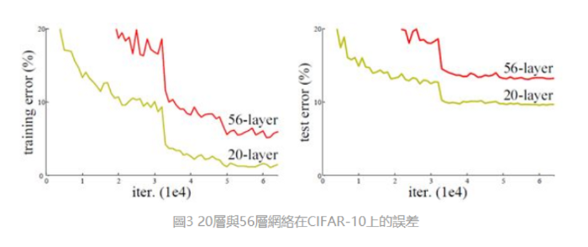
增加神經網路的層數
深層網路會遇到的退化問題

Slide 89
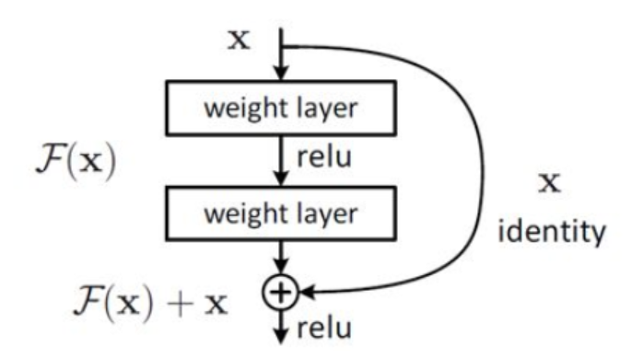
殘差網路 ResNet
多堆一層結果和上層一樣，不會出現退化稱為Identify maping, 恆等映射

Slide 90
殘差網路
輸入是x學到的特徵是H(x)
Residual = H(x) - x，F(x) = H(x) – x
x → F(x) + x
輸入→特徵變成：輸入→ 輸入 + 殘差
如果多一層，什麼都沒有學到那殘差就是0, 殘差=0的時候，輸入→ 輸入，這一層就叫做恆等映射，因此，多這一層如果沒學到新的特徵，也不會讓模型退化
實際上當然不會剛好等於0, 而是可以增加很多層，而每一層都可以學到一些新的更複雜的特徵

Slide 91
本課程目錄
使用這些技術的目的
針對資料
針對層
針對神經元
針對整個神經網路
針對最佳化器
針對損失函數
針對超參數

Slide 92
針對神經元

Slide 93
針對神經元
不同的啟動函數
Sigmoid
Softmax
Tanh
ReLU
Leaky ReLU

Slide 94
不同的啟動函數

Slide 95
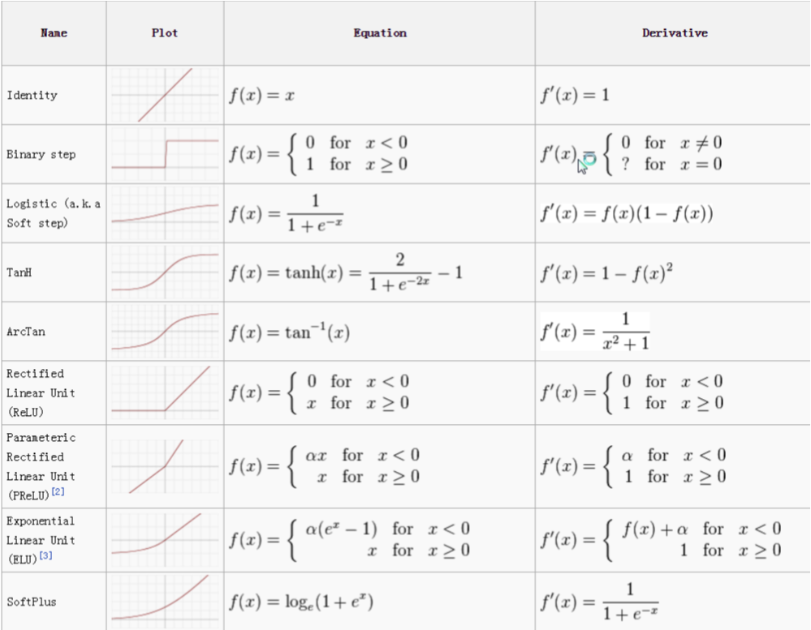
不同的啟動函數

Slide 96
Sigmoid

Slide 97

Sigmoid
介於0-1之間，適合於機率分佈，適合多標籤分類，可微分，單調函數

Slide 98
Softmax

Slide 99
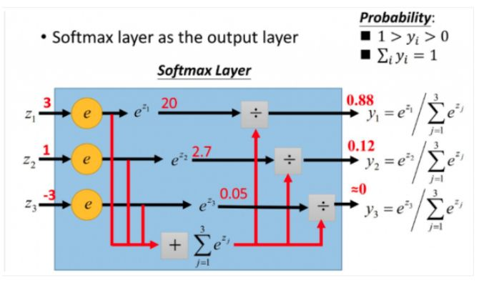
Softmax
多類別分類，答案互斥，是Sigmoid的擴展，機率分佈，相對於最大值的Hard

Slide 100
Tanh

Slide 101
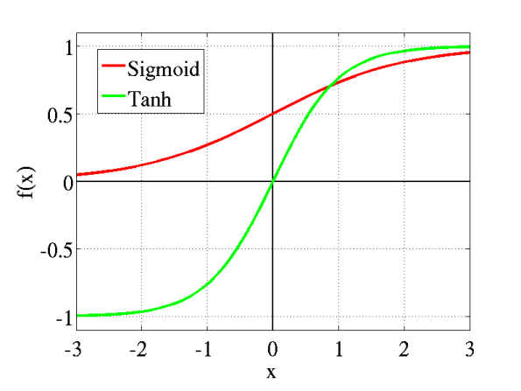
Sigmoid
介於(-1, 1)之間，可強調負值和0值的意義，可微分，單調函數，導數非單調

Slide 102
ReLU

Slide 103
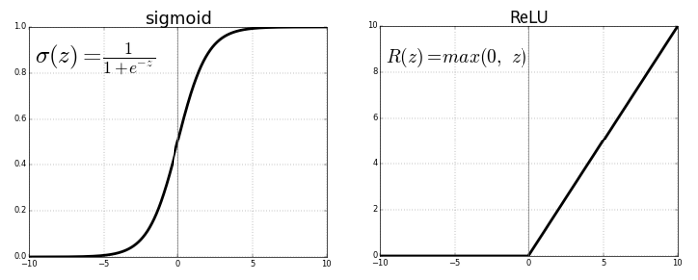
ReLU
最常用，CNN中都用，值介於(0，無限大)，本身及導數都為單調函數

Slide 104
Leaky ReLU

Slide 105
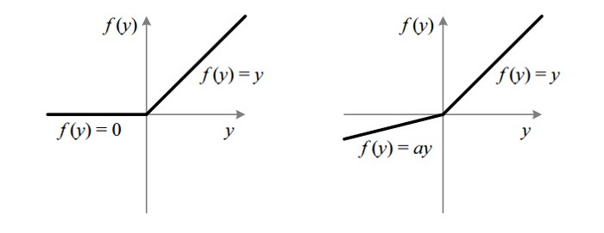
Leaky ReLU
讓負值有一些訓練上的意義

Slide 106
本課程目錄
使用這些技術的目的
針對資料
針對層
針對神經元
針對整個神經網路
針對最佳化器
針對損失函數
針對超參數

Slide 107
針對整個網路

Slide 108
針對整個網路
使用別人設計的神經網路
Pre-trained Models
Transfer Learning(遷移學習)
Early Stopping

Slide 109
使用別人設計的神經網路

Slide 110
別人設計的網路
設計神經網路是一個非常大的學問，需要有大量的知識、資源、時間
各大公司及科學家，針對特定的問題，已設計出完美的神經網路，並已獲得商業應用的認證
可以將這些網路用在自己的應用上
常用AI框架都已經有這些網路可用
可重頭訓練(資料量夠)，也可套用其參數(資料量少)微調
可用訓練好的參數，也可自行訓練參數

Slide 111
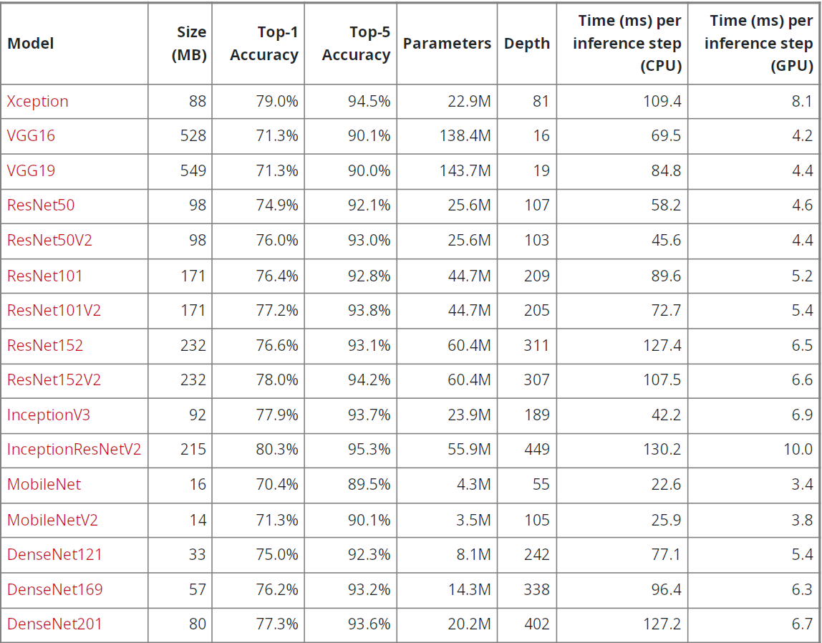

Slide 112
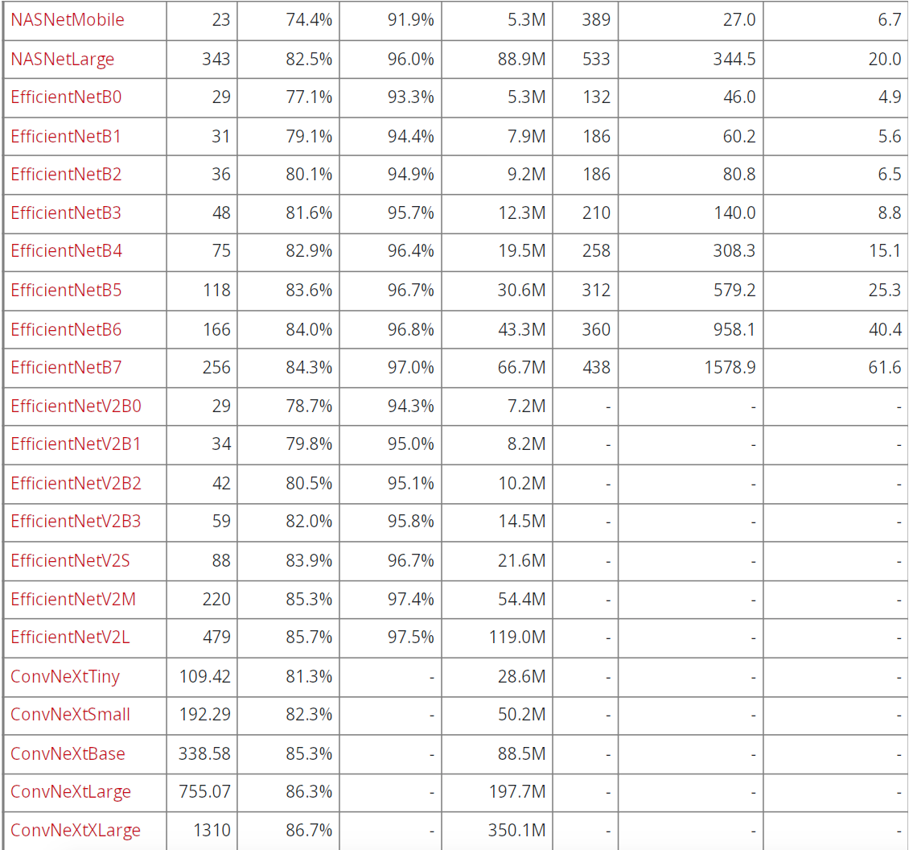

Slide 113
預訓練模型

Slide 114
預訓練模型
別人的網路，別人在大量資料上訓練好的參數，存在一個檔案中稱為模型可下載
直接將這個網路架構、參數值當做自己應用的初始化值
將最後幾層換成自己的層(類別不同)
再讓資料跑過這個新網路
可以只讓自己的層參數更新，也可更新整個網路的參數
分為From Scratch或Fine-tune

Slide 115
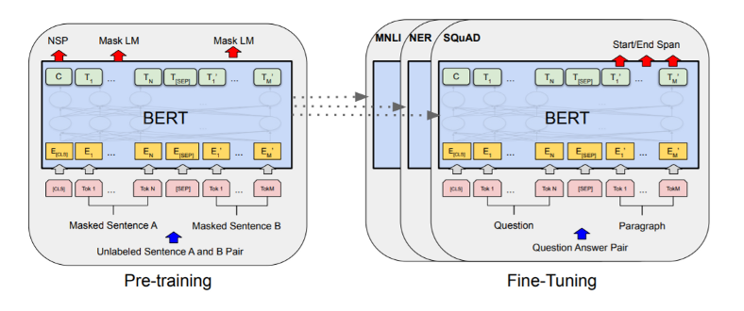
預訓練模型

Slide 116
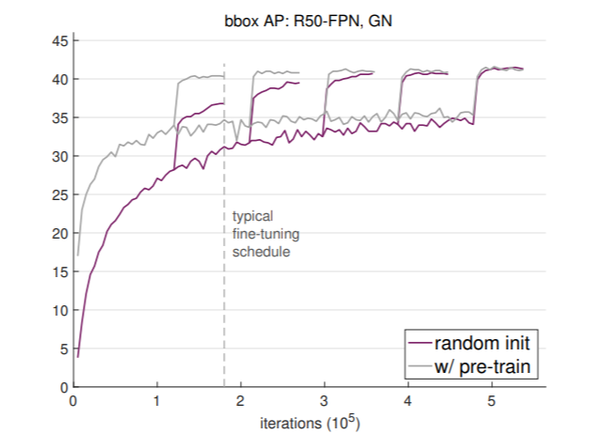
預訓練模型的優點
減少訓練時間
減少target domain所需資料數量

Slide 117
預訓練模型的缺點
若使用非常見網路架構，而必須自己pre-training
pre-training+fine-tune時間大於train from scratch
使用pre-training的模型表現相比train from scratch沒有明顯優勢

Slide 118
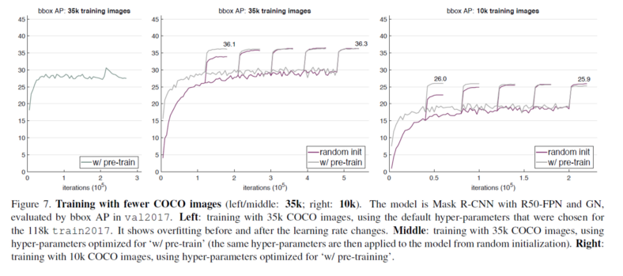
預訓練模型使用
Train from scratch並不會比較差
Pre-training可以使模型提早收斂
Pre-training不見得會減緩over-fitting (除非dataset很小)
Pre-taining對同質性不高的任務幫助較小

Slide 119
遷移學習

Slide 120
遷移學習
把一個源領域(Source domain)已經訓練好的知識轉移到另一個目標領域(Target domain)
辦認貓狗等模型，遷移到識別癌細胞影像
源領域的訓練資料充足，且有標記，但目標領域的資料量小或是不易做標記，並與目標領域訓練資料有高度相關
解決領域目標樣本不足的問題

Slide 121
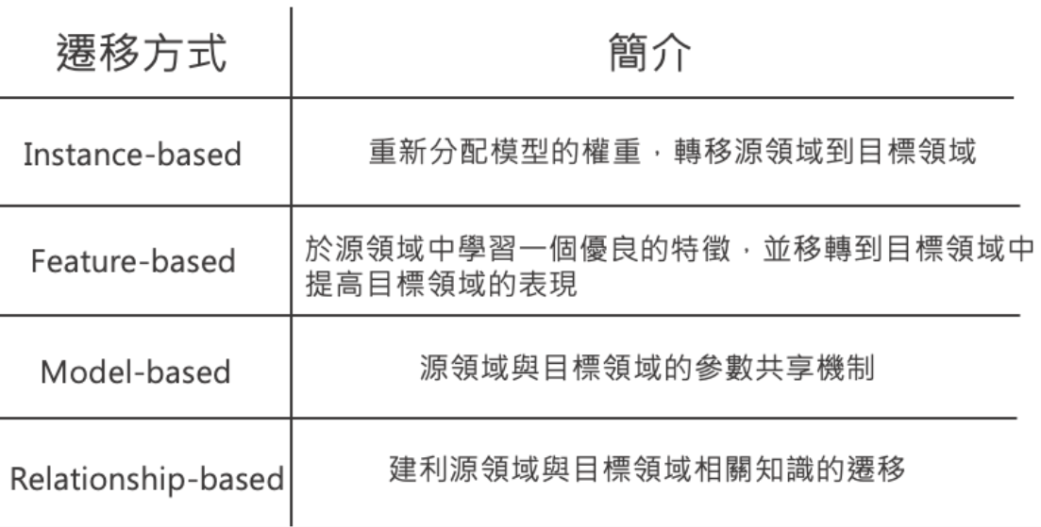
遷移學習

Slide 122
以影像辨識為例
所有影像都源自人眼(相機)拍到這個世界的事物
全世界的事物都有一些最小的影像單位所組成(像素)
像素再組成基本特徵(線、邊、角)，再變成更抽象的特徵
深層神經網路越前面的層越能抽取特徵
所有類別影像深層網路的前幾層的特徵都一樣，只是最後組成的東西不一樣

Slide 123
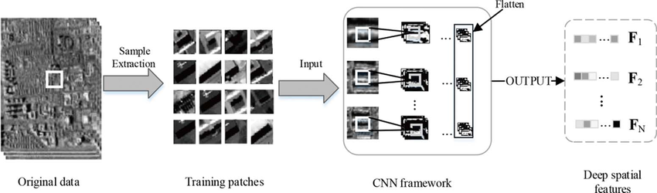
以影像辨識為例

Slide 124
常用場景
遊戲：如棋類(AlphaGo)
影像辨識：使用ImageNet的模型
零樣本學習：無樣本可學時
少樣本學習：樣本數極少時
自然語言處理：如預訓練語言模型的微調

Slide 125
Early Stopping

Slide 126
Early Stopping
Callbacks 可用來指定在 train/predict/test 的 epoch 或 batch 的前後進行如存檔等操作
EarlyStopping 顧名思義就是提前中止訓練，執行Callbacks
出現 Overfitting 的現象
模型指標沒有明顯改進例如：loss 不降、acc 不升
模型收斂不了或收斂過慢

Slide 127
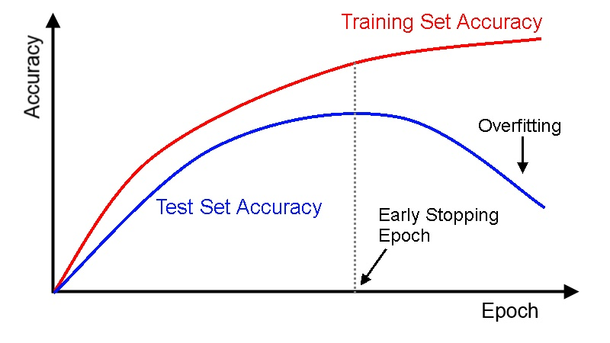
Early Stopping

Slide 128
參考資料
https://medium.com/ai-blog-tw/deep-learning-%E4%BD%BF%E7%94%A8pre-training%E7%9A%84%E6%96%B9%E6%B3%95%E8%88%87%E6%99%82%E6%A9%9F-b0ef14e777e9
https://cynthiachuang.github.io/EarlyStopping-Callback/

Slide 129
本課程目錄
使用這些技術的目的
針對資料
針對層
針對神經元
針對整個神經網路
針對最佳化器
針對損失函數
針對超參數

Slide 130
常用場景
遊戲：如棋類(AlphaGo)
影像辨識：使用ImageNet的模型
零樣本學習：無樣本可學時
少樣本學習：樣本數極少時
自然語言處理：如預訓練語言模型的微調

Slide 131
針對最佳化器

Slide 132
常用最佳化方法
更換最佳化方法
學習率的調整(Decay，動態)

Slide 133
更換最佳化方法

Slide 134
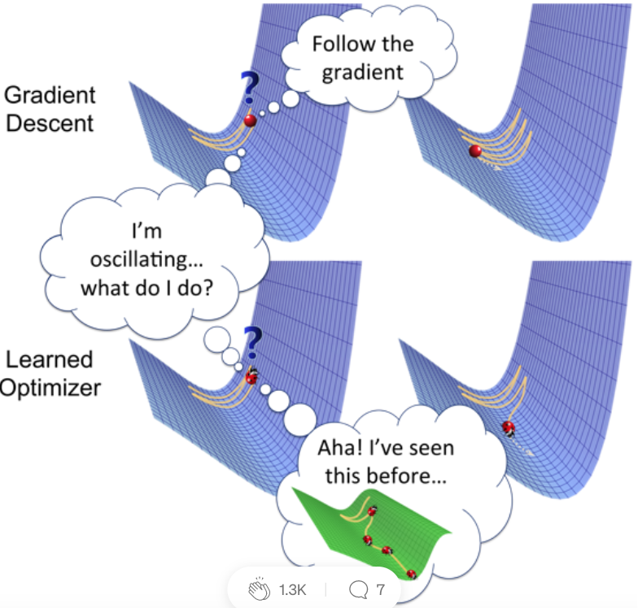
常用最佳化方法
不同最佳化的效果不同，有些會讓梯度卡住，有些則會加快學習

Slide 135
常用最佳化方法
梯度下降類(GD、SGD、MBGD、NAG)
Adam
Adadelta
Adagrad
SparseAdam
Adamax
ASGD
LBFGS
RMSprop
Rprop

Slide 136

動態學習率
學習率會隨著批次來變動

Slide 137


梯度下降類
若 η ( 學習率 )固定時，太大太小都可能讓我們在優化的過程中遇到困難，最好的方式就是讓 η 隨著優化的過程逐漸地減少

Slide 138

梯度下降
優點：容易計算、容易實作、易懂
缺點：卡在局部最小值、參數調整花時間、對硬體需求較高

Slide 139
隨機梯度下降
一次更新一筆資料，更新參數，直到整個資料集結束
優點：收歛快，資源少，可到下一個最小值
缺點：參數變異大，到達全局最小值時還會亂跑、需要調整學習率

Slide 140
小批次梯度下降
一次更新一小批次，更新參數
換下一不同小批次，再度更新，直到整個資料集結束
優點：速度快、硬體需求中等

Slide 141


AdaGrad
彈性使用學習率，設為次數的反比1/t，但太簡單，因此設定為

Slide 142

RMSProp
實中常會碰到的 Loss function 並非都是平穩、簡單的，甚至絕大多數我們遇到的 Error surface 都非常複雜

Slide 143

以動量為主
GD易進入 Local minimum , 雖然 Local minimum 在複雜多維度的 error space 中並不會這麼容易遇到，但 Momentum可解決

Slide 144


以動量為主
利用物理中的動量為因子

Slide 145

最常用的Adam
Adaptive Moment Estimation ( Adam ) 其實就是加入了動量概念的 RMSprop，且在更新梯度過程中考慮了偏差校正 ( bias-correction )

Slide 146
本課程目錄
使用這些技術的目的
針對資料
針對層
針對神經元
針對整個神經網路
針對最佳化器
針對損失函數
針對超參數

Slide 147
針對損失函數

Slide 148
針對損失函數
不同種類的損失函數
Weight Decay

Slide 149
不同的損失函數

Slide 150
不同的損失函數
MSE
MAE
Cross Entropy
Huber Loss
Focal Loss
Center Loss
Triplet Loss

Slide 151

MSE
Mean Squared Error
MSE大量被應用於解決Regression的問題，直觀好用
MSE就是計算實際值與預測值的平方差，再平均
因為有平方項，確保Loss Function≥0
模型一定會向最小誤差的方向去收斂

Slide 152

MSE
Outlier在MSE會指數性的被放大

Slide 153

MAE
Mean Absolute Error
MAE使用的是L1距離，相較於MSE，對Outlier更為Robust
缺點就是收斂速度慢

Slide 154
MAE
Mean Absolute Error
MAE使用的是L1距離，相較於MSE，對Outlier更為Robust
缺點就是收斂速度慢

Slide 155

MAE

Slide 156

Huber Loss
HuberLoss降低MSE對Outlier 的不穩定性，並提升MAE的收斂速度
當Residual (y-f(x)) 小於設定的Delta (超參數)時，採用似MSE(L2)，
而當Residual>Delta時，採用MAE的做法 (L1),有MSE使用時的收斂速度,又能如使用MAE時增加模型的穩定度

Slide 157

Huber Loss

Slide 158

交叉熵損失
Cross Entropy
讓模型去學習預測資料的機率分佈
p(x) 為真實分布， q(x)為預測值
是深度學習中最常見的損失函數
https://medium.com/jarvis-toward-intelligence/%E6%AF%94%E8%BC%83-cross-entropy-%E8%88%87-mean-squared-error-8bebc0255f5

Slide 159

交叉熵損失

Slide 160

Focal Loss
由Cross Entropy 改良而來
樣本類別不均，Cross Entropy 無限制這此情形發生
Focal Loss解決樣本類別不均的問題外，也加以限制了樣品中易分類樣品的比重

Slide 161

Focal Loss

Slide 162
Focal Loss
由Cross Entropy 改良而來
樣本類別不均，Cross Entropy 無限制這此情形發生
Focal Loss解決樣本類別不均的問題外，也加以限制了樣品中易分類樣品的比重

Slide 163
Focal Loss

Slide 164

Center Loss
應用人臉辨識，通常是搭配softmax+CE
可以更有效的加大群與群之間的距離
就是L2-Loss，在Center Loss中，每一個類別除了要學習分類外(Softmax-CE)，還要學習如何向自己類別的中心收斂

Slide 165

Center Loss

Slide 166

Triplet Loss
應用人臉辨識
用於Metric Learning
盡量將組內的sample拉近，組間的sample距離拉遠

Slide 167

Triplet Loss

Slide 168
參考資料
https://cinnamonaitaiwan.medium.com/cnn%E6%A8%A1%E5%9E%8B-%E6%90%8D%E5%A4%B1%E5%87%BD%E6%95%B8-loss-function-647e13956c50

Slide 169
Weight Decay

Slide 170

過擬合的出現
模型非常完美的擬合了訓練資料

Slide 171
模型太複雜
overfitting發生是模型本身就過於複雜
讓複雜模型退回至比較簡單模型
退回方法就是正規化(Regularization)
減少特徵，把權重變成0，稱為L1正規化
減少特徵權重差異，讓某些特徵的權重不要太突出，稱為L2正規化
L1/L2加在損失函數後面，一般也稱之為「懲罰項」

Slide 172

實際演示
https://playground.tensorflow.org/

Slide 173

實際演示
https://playground.tensorflow.org/

Slide 174

實際演示
https://playground.tensorflow.org/

Slide 175

實際演示
https://playground.tensorflow.org/

Slide 176
無正規化
如果我們先不打開正規化，執行訓練後，你可以看到隱藏層，訓練得到的神經元圖像由它們之間連接的線可看的出來，每個權重與神經元都處於活躍狀態

Slide 177
有正規化
L1正規化：有可能導致零權重，因刪除更多特徵而使模型稀疏
L2正規化：會對更大的權重值造成更大的影響，將使權重值保持較小

Slide 178

L1正規化
如果把正規化(Regularization)設定為L1，再執行訓練可以看到很多權重都被設定為0，特徵輸入與隱藏層的神經元被大大的減少

Slide 179

L2正規化
L2正規化，當我們訓練它時，每個權重與神經元都還是處於活動狀態，但是非常虛弱

Slide 180
本課程目錄
使用這些技術的目的
針對資料
針對層
針對神經元
針對整個神經網路
針對最佳化器
針對損失函數
針對超參數

Slide 181
針對超參數

Slide 182
針對超參數
神經網路中的參數
與模型更新相關的超參數
與訓練及測試相關的超參數
與網路相關的超參數

Slide 183
神經網路中的參數

Slide 184
神經網路中的參數
參數 (Parameters)
超參數 (Hyperparameters)
參數是訓練模型時學習出的，譬如如權重w與偏差值b
超參數則是則是由人為給定，例如神經網路的層數、損失函數、卷積核的大小、學習率等等

Slide 185
如何決定超參數的數值
使用預設值
網路上搜尋他人的超參數設計
透過訓練成功調整，實驗的方式進行設計

Slide 186
微調超參數
資料分為training、val與test三組
藉由training進行模型訓練，並在validation set上驗證所設定的超參數
選出最好的模型後，再測試到testing set
可以得到可信度較高的資料
若只分train與test兩資料庫，由test set的效能選擇模型，無法得知這組參數設計是否可在新資料庫上有良好效能的問題(因為此時的模型超參數是由test決定)

Slide 187
微調超參數
batch size：一次迭代放入進行訓練或測試的影像數量
epoch：一種單位，所有影像皆被計算過1次後即為1 epoch

Slide 188
與模型更新相關的超參數

Slide 189
模型相關超參數
base_lr：初始學習率
step_size：多少次迭代後下降學習率
gamma：下降學習率的幅度 (下降後的學習率 = 下降前的學習率 * gamma)
momentum：動量
weght_decay：權重的懲罰係數(L1/L2)

Slide 190
與訓練或測試階段相關

Slide 191
訓練測試相關
max_iter：訓練時的迭代次數
snapshot：訓練幾次迭代儲存一次模型
test_interval：經過多少訓練迭代，要進行模型效能驗證 (這裡的test正確說應該是validation)
test_iter：測試時迭代的次數 (正確說是validation)

Slide 192
與神經網路架構相關

Slide 193
神經網路架構相關
層數、神經元數、啟動函數、損失函數，最佳化方法(前面提到的)
使用Tuner(自動調整超參數)，如KerasTuner

Slide 194
參考資料
https://ithelp.ithome.com.tw/articles/10265801
https://roger010620.medium.com/%E5%B8%B8%E8%A6%8B%E6%A2%AF%E5%BA%A6%E4%B8%8B%E9%99%8D%E6%B3%95gradient-descent-gd-sgd-min-batch-sgd-momentum-adagrad-rmsprop-adam-677121793d12

